Slide 1
第13章 串口通信基础
在日常生活中，计算机串口对于用户而言，有着非常广泛的用途。例如，工业控制、计算机串口通信等。因此，串口通信编程是实现这些用途的最好途径。在本章中，将向用户介绍串口通信编程的基础知识以及串口通信数据的校验方法等。

Slide 2
13.1 串口通信基本概念
用户需要进行串口编程，必须对串口通信的一些基本概念以及通信数据传输的方式等非常地熟悉。因此，在本节中，主要向用户介绍一些关于串口通信方面的基础知识。

Slide 3
13.1.1 串口通信概述
串口通信是指用户通过计算机串口实现计算机与计算机之间的通信。一般情况下，串口均是按位（bit）进行发送和接收数据。计算机串口常被用于远距离传输信号或者数据。串口通信编程中，最重要的参数包括波特率、数据位、停止位等。当两台计算机通过串口进行通信时，必须将这些参数设置为相同。否则，两台计算机将不能进行数据通信。

Slide 4
1．波特率
波特率是指用户每秒钟通过串口进行数据传输的位个数。波特率在计算机串口通信中，是一个非常重要的参数，常被用于衡量通信的速度。例如，用户在进行串口编程时，将波特率设置为9600，其表示的意思是串口每秒钟传输的数据个数为9600 B。
注意：用户在使用串口进行通信时，波特率可以为任何值。但是，用户在设置波特率时，应该综合分析之后再进行设置。默认情况下，波特率为9600。
波特率也可以被用来描述串口通信的距离。一般情况下，波特率越大，其数据传输距离越短。如果用户需要进行远距离数据传输时，需要将波特率设置得越小。

Slide 5
2．数据位
数据位是指在计算机串口通信中，用来描述实际传输数据位的参数。其中，实际传输的数据位包括开始位、停止位、数据位以及奇偶校验位。这些数据位均包含在一个数据包中进行传输。

Slide 6
3．停止位
停止位是指计算机发送或接收的每个数据包的最后一位。因为计算机通信数据都是在传输电缆中进行传输的，所以，计算机发送的数据会受到计算机时钟的影响，导致停止位不能简单的被用于表示数据传输的结束。
如果用户设置的停止位位数越多，则其数据传输的速率会越慢。这是由于计算机串口数据传输的特点是按位进行传输的。
注意：用户在实际编程时，为了避免停止位与用户所传输的数据位相同，造成数据传输的混乱。所以，用户需要将串口数据的停止位的位数增多。

Slide 7
4．奇偶校验位
奇偶校验位在串口通信中，是一种最简单的检错方式。其中分别包含了两种校验方法：奇位校验和偶位校验。当然，在串口通信中，没有校验位也是允许的。用户在进行串口编程时，必须设置至少一个检验位，以确保用户传输的数据的完整性和准确性。
注意：偶校验和奇校验的基本原理是相同的，只需检测数据中的“1”或“0”的个数值是偶数还是奇数。

Slide 8
13.1.2 单工、半双工和全双工的定义
一般，根据串口数据的传输方向，可以将串口通信方式大致分为单工、半双工和全双工。用户在使用串口进行编程时，必须需要知道串口的通信方式。所以，在本（小）节中，将向用户分别介绍单工、半双工和全双工的基本定义。

Slide 9
1．单工
单工是指在串口通信中，其通信数据只能由一端向另一端进行单向传输。一般，串口单工通信方式常被应用在工业控制方面。例如，工业计算机通过串口，从传感器中获取采样数据等。具体的单工通信方式如图13.1所示。

Slide 10
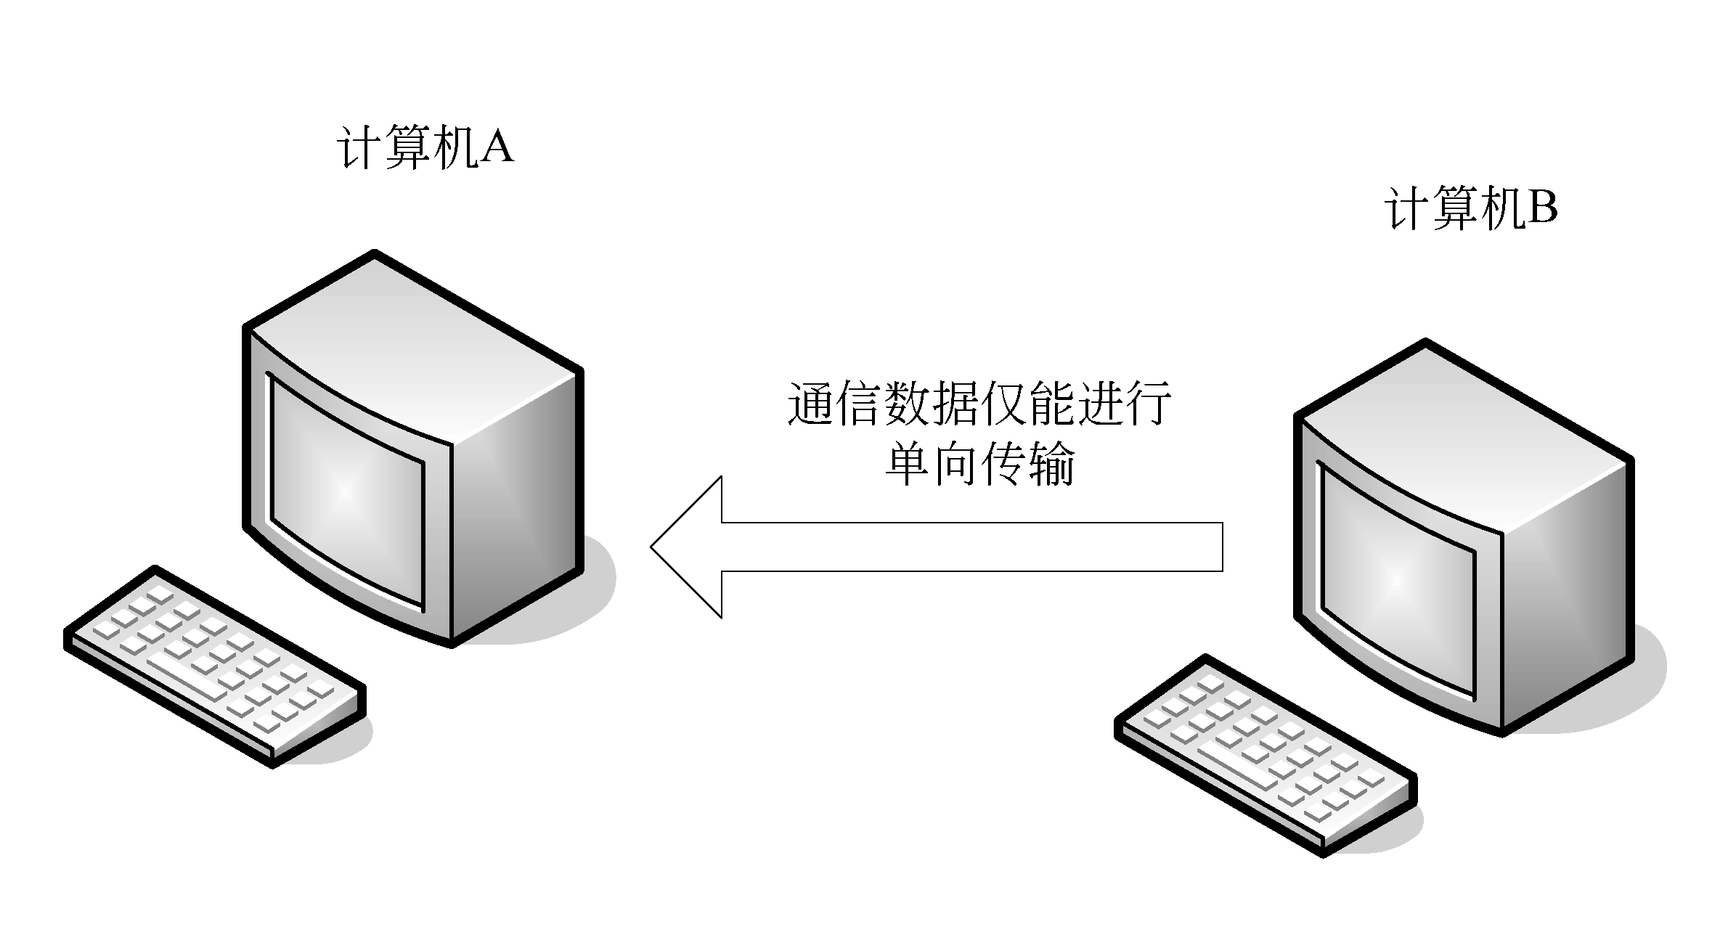
图13.1 串口通信的单工通信方式
注意：如果串口采用单工通信方式进行通信，其通信数据仅能从计算机B到计算机A。数据传输方向不能逆转。目前，这种通信方式已经很少应用在实际项目的开发中。

Slide 11
2．半双工
半双工通信是指串口数据可以从通信的一端传输到另一端，而该数据传输方向也可以进行逆转。但是，计算机在串口通信的半双工方式下，并不能同时发送和接收数据。所以，用户采用半双工方式进行串口通信时，只能允许一个方向上的数据传输。半双工通信方式如图13.2所示。

Slide 12
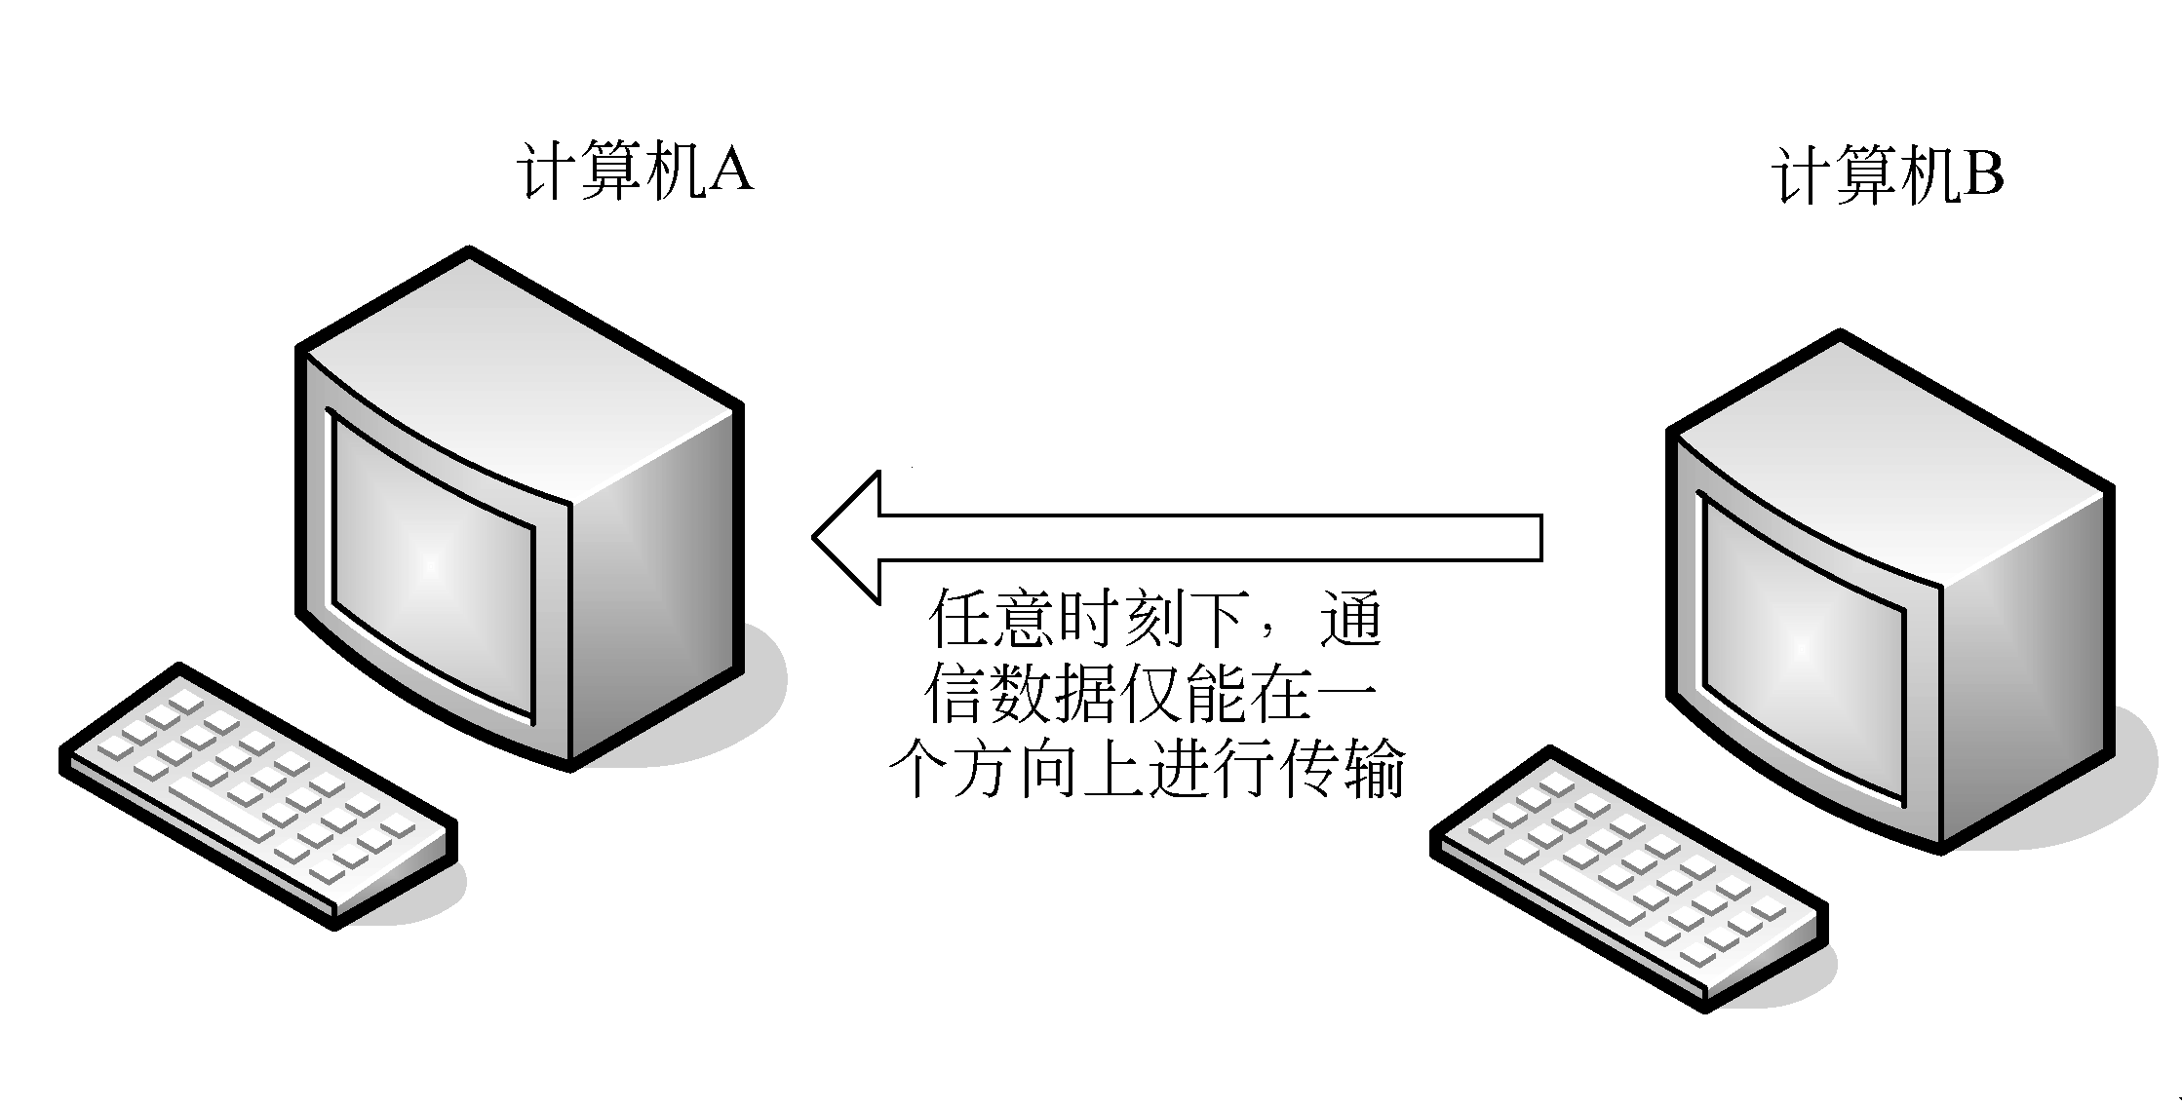
图13.2 串口通信的半双工通信方式
注意：在串口通信中，采用半双工方式进行数据传输时，用户需要使用到两根数据传输线。但是，在任意时刻，这两根数据传输线只能允许其中一根存在数据传输。

Slide 13
3．全双工
全双工是指在任意时刻下，串口通信数据可同时在传输线路上，进行双向传输。使用该通信方式时，用户需要使用两根数据传输线，一根数据传输线发送数据，而另一根数据传输线则接收数据。这种通信方式已经被广泛使用到实际的项目开发中。全双工通信方式如图13.3所示。

Slide 14
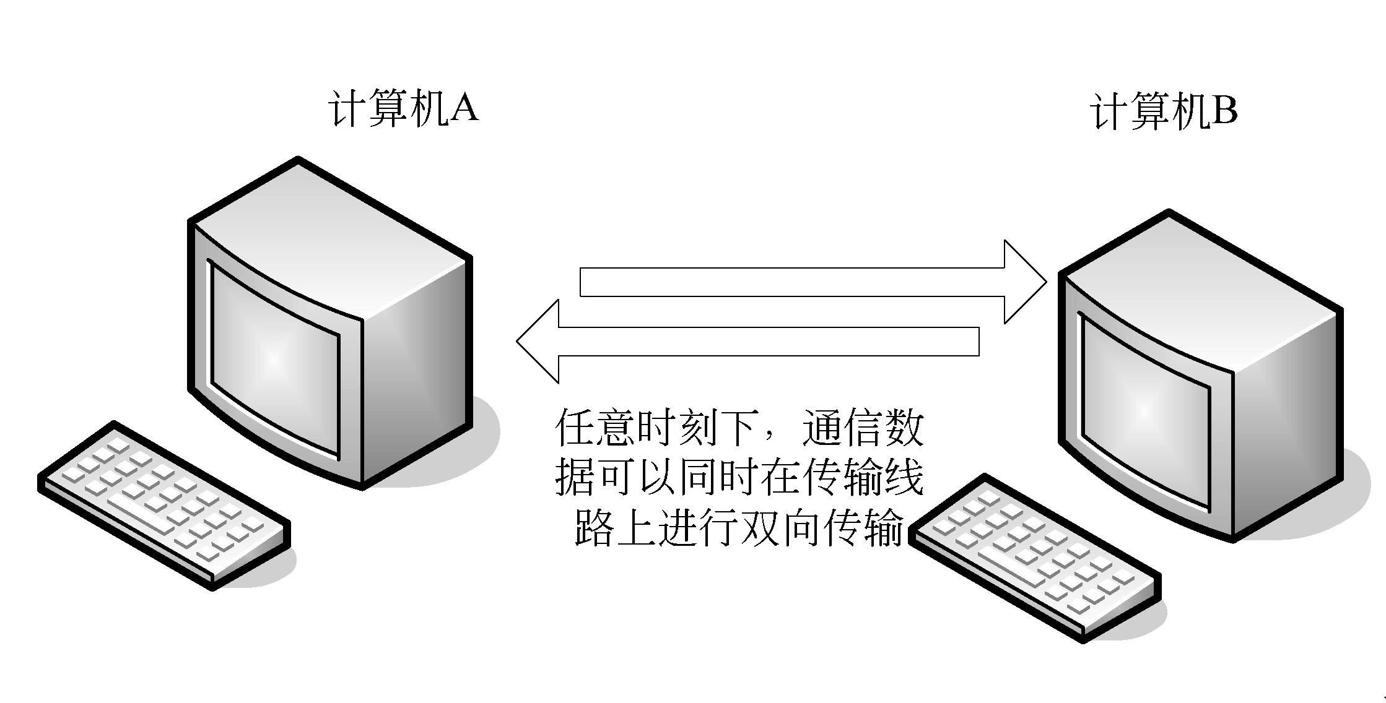
图13.3 串口通信的全双工通信方式
在本节中，向用户介绍了单工、半双工以及全双工串口通信方式的基本工作原理。用户在进行串口编程时，一定需要首先规定串口的通信方式。

Slide 15
13.1.3 同步方式与异步方式
在串口通信中，除了13.1.2节向用户介绍的单工等通信方式以外，串口的通信方式还可以分为同步方式和异步方式。本节将向用户介绍这两种通信方式的基本原理以及区别。

Slide 16
1．同步方式
同步通信方式是指在串口通信编程中，用户从串口读取或者写入数据时，其线程函数会发生阻塞。当用户使用同步方式传输数据时，程序会在该操作上进行等待，直到该操作有返回值返回为止。
用户使用同步方式传输数据时，是将数据一个一个地进行传输。但是，在同步方式下，不允许传输的数据之间存在空位。所以，数据在进行同步传输前，必须填充空数据位。一般，进行同步传输时，均以同步字符作为数据的开始。如果接收方接收到该同步字符，则将其之后的数据认为是实际传输的数据进行处理。
串口通信的同步方式按照同步字符的不同，可以分为面向字符、面向比特等同步方式。首先，面向字符的同步方式是按照一定的格式进行数据传输，该格式如表13.1所示。

Slide 17
表13.1 面向字符的同步方式数据格式
SYN | SOH | 标题 | STX | 数据块 | ETB/ETX | 块校验
用户通过表13.1所示的数据格式，可以看到在同步方式下传输数据所使用的全部控制字符，这些控制字符的意义如表13.2所示。

Slide 18
表13.2 串口同步控制字符意义
控 制 字 符 | 意 义 | 控 制 字 符 | 意 义
SYN | 同步字符 | 数据块 | 实际传输的数据
SOH | 开始标题标识 | ETB | 标识数据块传输结束
标题 | 包含发送方地址以及接收方地址 | ETX | 标识全部数据传输结束（包括多个数据块）
STX | 实际传输数据标识 | 块校验 | 整个数据的校验码
面向字符的同步方式，最大的缺点在于当数据发送时，如果实际数据与同步字符相同，则接收方将无法识别数据的完整性和准确性。
如果用户采用面向比特的同步方式进行数据传输，则需要使用特定的八位二进制数作为传输数据的开始或者结束标志。其数据格式如表13.3所示。

Slide 19
表13.3 面向比特的同步传输方式数据格式
01111110 | A | B | C | D | 01111110
在该数据格式中，是以二进制数01111110作为数据的开始和结束标志。其中，数据格式中，各个字节的含义如下：
A表示接收方的地址字节。当接收方接收到数据后，会检查这个地址，若地址字节的第一位为0，则表示其后面是一个地址字节。若为1，则表示该字节后面是最后一个地址字节。
注意：地址字节的位数必须是8的整数倍。
B表示控制字节。表示传输数据的类型。若控制字节的第1位为0，则表示该字节后还有一个字节，并且这个字节也是控制字节。
C表示实际传输的数据。
D表示循环冗余校验位。
在本小节中，主要向用户介绍了同步传输方式的基本原理以及数据格式等。通过本小节的学习，用户应该可以学会构造用于进行同步传输的串口数据。

Slide 20
2．异步方式
异步传输方式与同步传输方式恰好相反。异步传输方式是指程序可以将传输数据的处理交给一个线程或者进程完成，而程序本身则可以进行其他数据的处理。该传输方式是一种非阻塞方式。用户在实际编程时，可以将其视为一种多线程工作方式。
采用异步传输方式传输数据的发送方可以在任意时刻将数据发出，而接收方也可以在任意时刻，接收数据。因此，在串口通信时，采用异步传输方式可以提高程序的运行效率。
注意：异步传输方式是以字符为单位进行数据传输的。

Slide 21
13.1.4 串口通信的应用方向
目前，由于串口能进行远距离数据传输。所以，串口通信的应用方向十分广泛，常被用作工业控制、工业通信、数据传输等。
通过串口，计算机可以实现控制一台或多台下位机，实现计算机控制自动化。这样，用户不但可以节约成本，还可以最大限度的发挥计算机的作用。
在科技日益发达的当今时代，计算机串口会越来越多地被应用到各个行业中。因此，用户学习计算机串口编程将显得尤为重要。

Slide 22
13.2 常用数据校验法
在13.1节中，已经向用户介绍了一些串口编程的基础知识。本节将主要向用户介绍在串口通信中，最为常用的两种数据校验方法。这两种校验方法分别是奇偶校验以及循环冗余校验。

Slide 23
13.2.1 奇偶校验
在串口通信中，其通信数据会受到外部干扰，导致数据的完整性和准确性遭到破坏。因此，用户为了使通信数据完整、准确地到达接收方，需要使用一些校验数据的方法。其中，最为简单的一种方法便是奇偶校验法，但是该方法仅能检错，而不能纠错。所以，当用户检查到错误时，只有要求发送方重新发送数据。一般，在奇偶校验法中，包含了奇校验以及偶校验两种。

Slide 24
1．奇校验
奇校验法是指在通信数据中，数据位1的个数应该为奇数个。此时，通信数据的校验位为0，否则为1。当接收方接收到数据后，将各个数据位1相加。若相加后和为奇数，则表示通信数据完整而且正确。否则，通信数据出现错误，接收方需要向数据发送方请求数据重发。
例如，用户定义通信数据为“11011110”，其中最后一位为奇校验位。用户将这个数据相加后，其和为奇数6。但是，其校验位却为0，表示该数据在传输过程中，受到了外界的干扰。此时，由于奇偶校验法只能检错而不能进行纠错，所以接收方只能要求发送方重新发送该数据，如图13.4所示。

Slide 25
图13.4 奇校验过程

Slide 26
2．偶校验
偶校验法是指在通信数据中，数据位1的个数应该为偶数个。此时，通信数据的校验位应该设置为0，否则需要设置为1。当接收方接收到该数据后，同样是将各个数据位相加。若相加后其和为偶数，则表示通信数据完整而且正确。否则，该通信数据出现错误，接收方需要向数据发送方请求数据重发。
例如，用户定义一个通信数据为“01101100”，其中最后一位是偶校验位。此时，用户将该数据的各个数据位进行相加，其和为偶数4。由于该通信数据的校验位为0，所以，接收方接收到的数据完整而正确，如图13.5所示。

Slide 27
图13.5 偶校验过程

Slide 28
13.2.2 循环冗余校验
一般情况下，在使用串口通信时，为了能够对数据进行检错并纠错，用户都会在数据校验中广泛采用循环冗余校验这一方法。在本节中，将向用户介绍在串口通信中常用的循环校验法。
循环冗余校验码是由两部分组成，前一部分是信息码，也就是需要校验的信息。而后一部分则是校验码。如果循环冗余校验码的总长度为n，而信息码长度为k，则可以将其称为（n,k）码。

Slide 29
【示例12-1】依据信息码和生成码计算循环冗余校验码实例。
信息码：110111；生成码：11001；
求：循环冗余校验码和要发送的码字。
生成码的位数为5，所以要对信息码做左移5-1=4位的操作，然后对新的信息码和生成码做模二运算。模二运算等同于位运算中的异或运算。
（1）被除数逐位除完时，最后得到比除数少一位的余数，即所求得的循环冗余校验码，如图13.6 所示。
（2）信息码与循环冗余校验码发生或运算，如图13.6 所示。
（3）所得到的最后的结果即为将要发送的码字，如图13.6 所示。

Slide 30
图13.6 模二运算过程
码字会被发送到网络的另一端。用接收的码字与生成码做模二运算，余数为零时表示信息传输正确无误。

Slide 31
13.3 小 结
在本章中，主要从串口通信编程的角度向读者介绍了串口通信编程中将使用或者遇到的一些基本概念，并且使用图例向读者重点讲解了串口通信的几种模式。读者从这些通信模式中可以清楚地看到通过串口进行通信的基本过程，以及通过串口进行数据传输时，一些常用的数据校验方法。在第14章中，将向用户讲解实现串口通信程序设计实例的过程。

